Slide 1
Студенческое научное общество
Факультет Психологии

Slide 2
Студенческое научное общество
Что будем делать. Направления деятельности
Исследования – по умолчанию.
1. Написание и публикация научных статей.
2. Публикации научно-популярных статей в печатных и электронных изданиях (в частности в университетской газете «Вестник тверского государственного университета»).
3. Участие в научных и научно-практических мероприятиях ТвГУ и других вузов.
4. Тематические семинары и встречи, в том числе, с психологами практиками, ознакомление с методами работы для студентов СНО.
5. Форумы на сайте вуза, обсуждение психологических тем для внешних слушателей.

Slide 3
Студенческое научное общество
Направления деятельности
1. Написание и публикация научных статей.

Slide 4
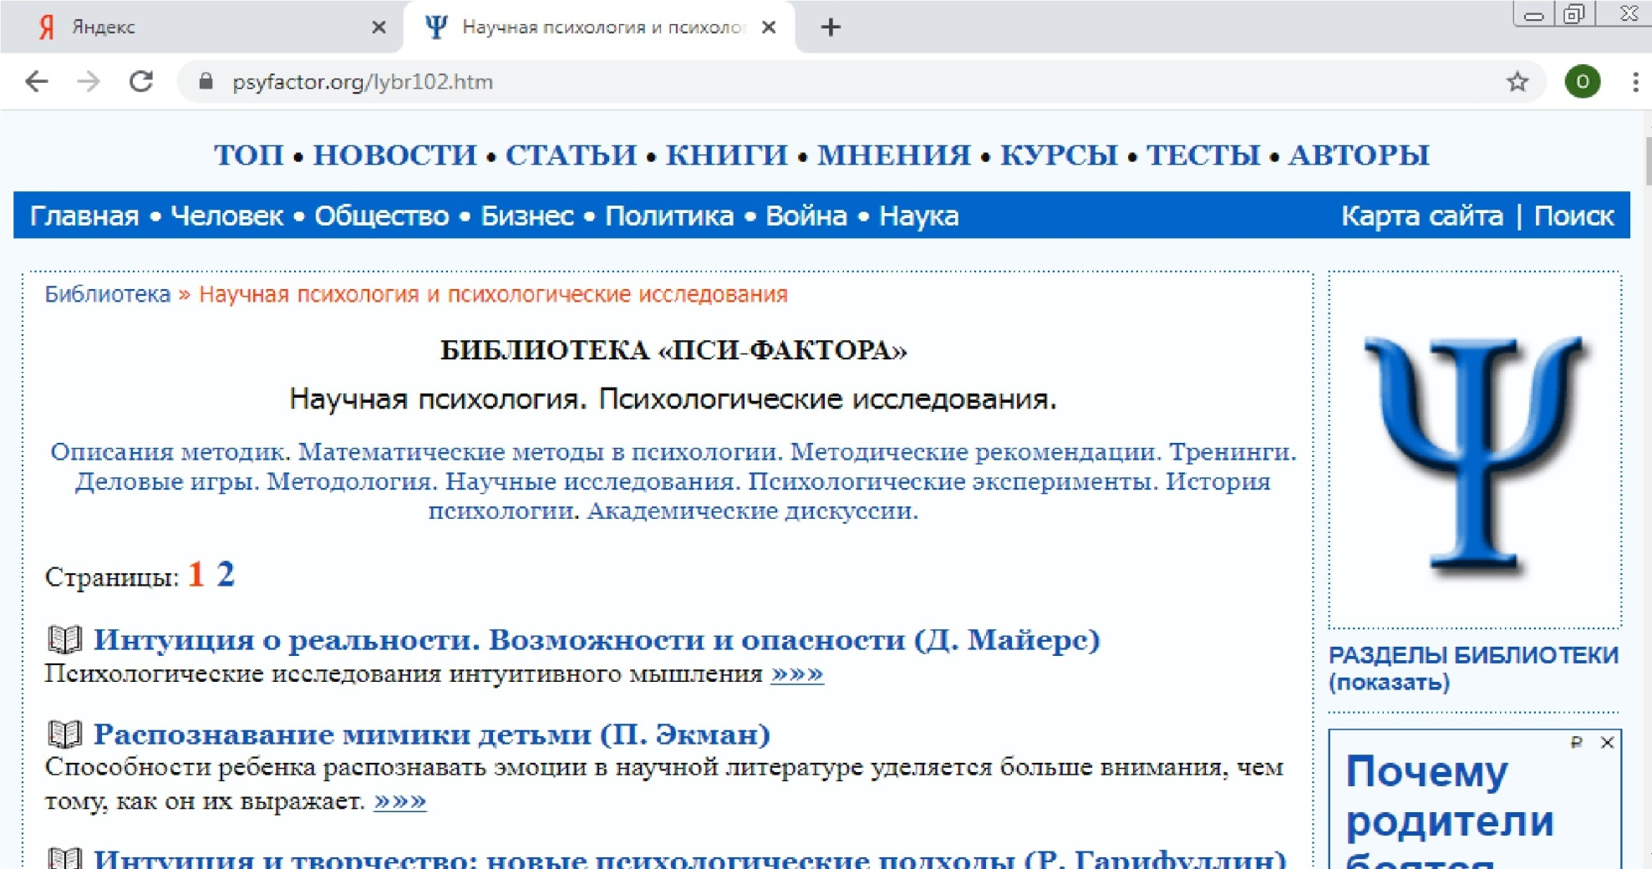

Slide 5
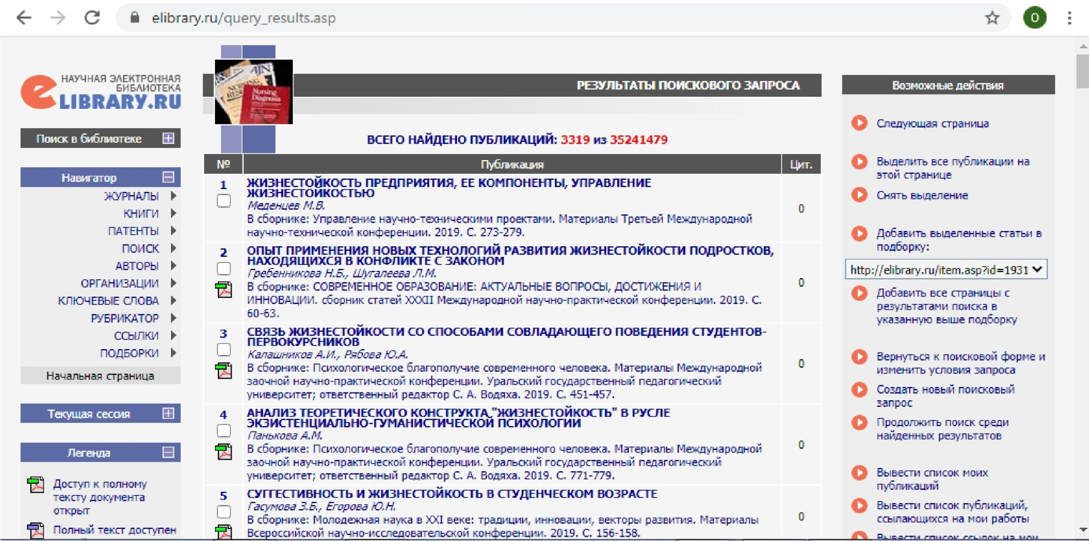

Slide 6
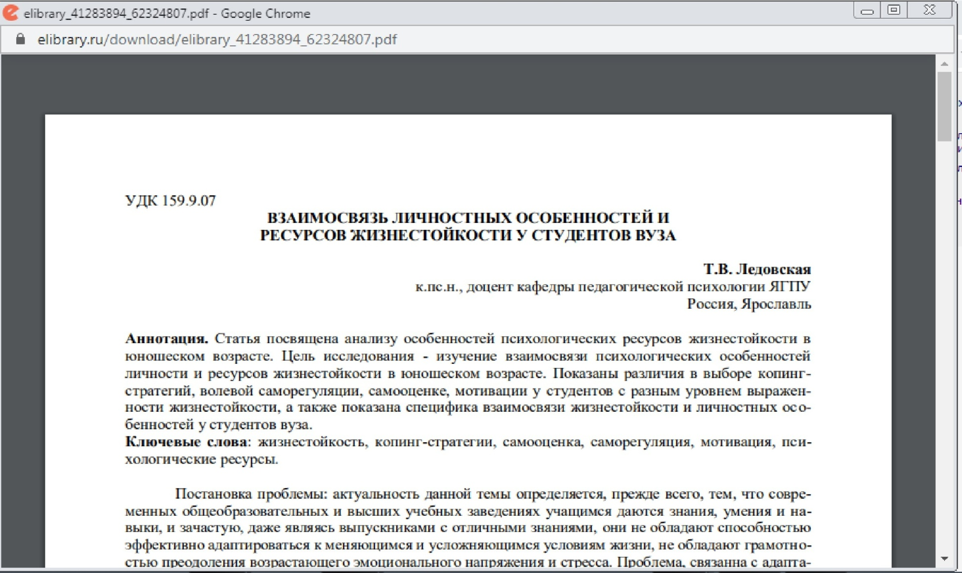

Slide 7
Студенческое научное общество
Направления деятельности
2. Публикации научно-популярных статей в печатных и электронных изданиях (в частности в университетской газете «Вестник тверского государственного университета»).

Slide 8
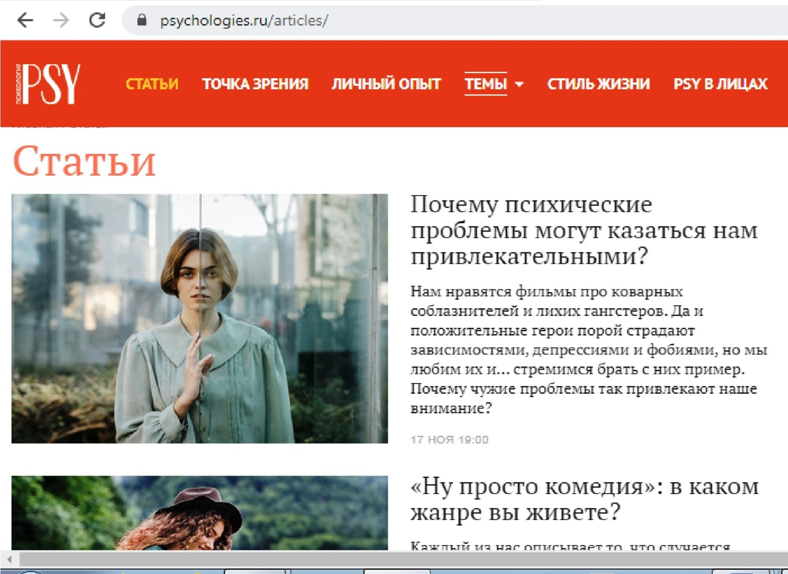

Slide 9
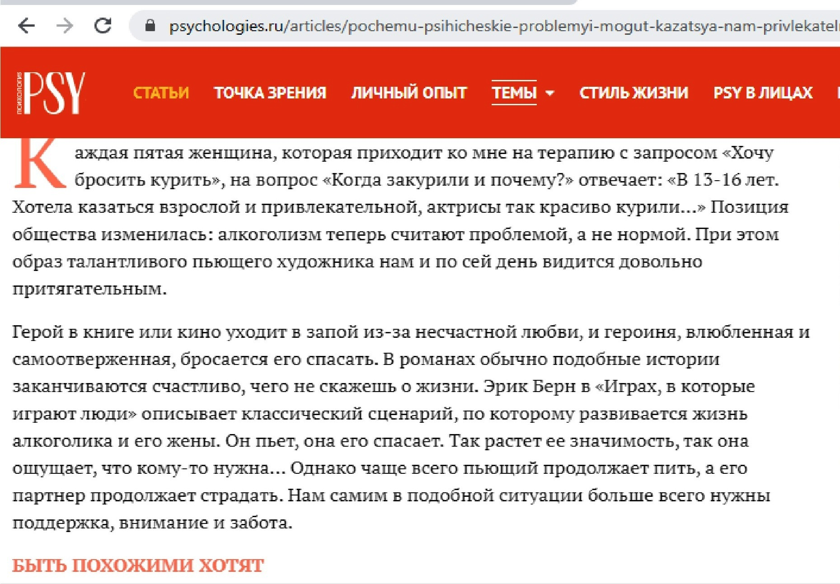

Slide 10
Студенческое научное общество
Направления деятельности
3. Участие в научных и научно-практических мероприятиях ТвГУ и других вузов

Slide 11
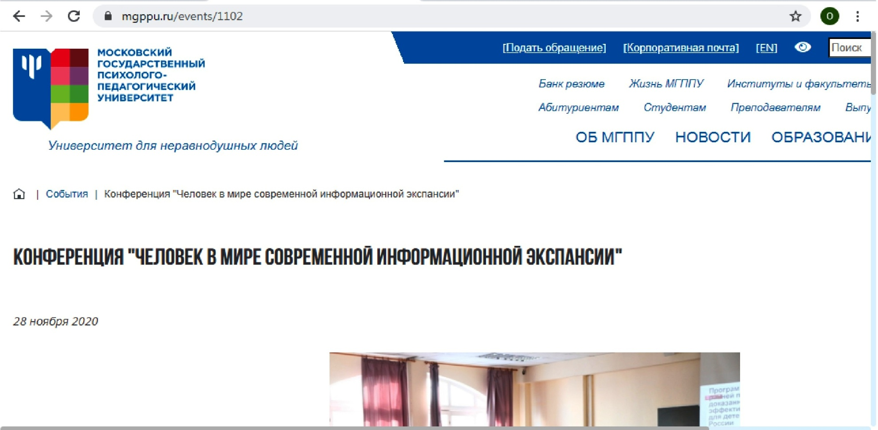

Slide 12
Студенческое научное общество
Направления деятельности
4. Тематические семинары и встречи, в том числе, с психологами практиками, ознакомление с методами работы для студентов СНО

Slide 13
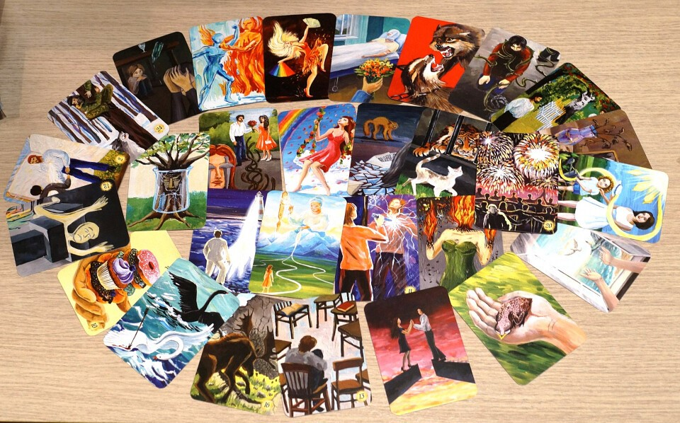

Slide 14
Студенческое научное общество
Направления деятельности
5. Форумы на сайте вуза, обсуждение психологических тем для внешних слушателей

Slide 15

Что даст участие в СНО?

Slide 16
Студенческое научное общество
Участие в СНО даст вам возможности
Развить исследовательские умения.
Своевременно влиться в научное психологическое сообщество.
Общаться в среде единомышленников.
Дополнить и украсить своё резюме и портфолио.

Slide 17
Студенческое научное общество
Перспектива
Семинар
«Научная и научно-популярная статья»

